Slide 1
命令模式
By chai.jiawei

Slide 2

命令模式概述
假设有一个快餐店，而我是该餐厅的点餐服务员，那么我一天的工作应该是这样的：当某位客人点餐或者打来订餐电话后，我会把他的需求都写在清单上，然后交给厨房，客人不用关心是哪些厨师帮他炒菜。我们餐厅还可以满足客人需要的定时服务，比如客人可能当前正在回家的路上，要求1个小时后才开始炒他的菜，只要订单还在，厨师就不会忘记。客人也可以很方便地打电话来撤销订单。另外如果有太多的客人点餐，厨房可以按照订单的顺序排队炒菜。这些记录着订餐信息的清单，便是命令模式中的命令对象。

Slide 3
命令模式的用途
应用场景：
有时候需要向某些对象发送请求，但是并不知道请求的接收者是谁，也不知道被请求的操作是什么。此时希望用一种松耦合的方式来设计程序，使得请求发送者和请求接收者能够消除彼此之间的耦合关系。

Slide 4
命令模式的用途
举个例子：
拿订餐来说，客人需要向厨师发送请求，但是完全不知道这些厨师的名字和联系方式，也不知道厨师炒菜的方式和步骤。
命令模式把客人订餐的请求封装成command对象，也就是订餐中的订单对象。这个对象可以在程序中被四处传递，就像订单可以从服务员手中传到厨师的手中。这样一来，客人不需要知道厨师的名字，从而解开了请求调用者和请求接收者之间的耦合关系。
我们可以在程序运行的任意时刻去调用这个方法，就像厨师可以在客人预定1个小时之后才帮他炒菜，相当于程序在1个小时之后才开始执行command对象的方法。
另外命令模式还支持撤销、排队等操作

Slide 5
命令模式的例子——菜单程序
场景：
假设我们正在编写一个用户界面程序，该用户界面上至少有数十个Button按钮。因为项目比较复杂，所以我们决定让某个程序员负责绘制这些按钮，而另外一些程序员则负责编写点击按钮后的具体行为，这些行为都将被封装在对象里。
在大型项目开发中，这是很正常的分工。对于绘制按钮的程序员来说，他完全不知道某个按钮未来将用来做什么，可能用来刷新菜单界面，也可能用来增加一些子菜单，他只知道点击这个按钮会发生某些事情。那么当完成这个按钮的绘制之后，应该如何给它绑定onclick事件呢？

Slide 6
命令模式的例子——菜单程序
思路：
有时候需要向某些对象发送请求，但是并不知道请求的接收者是谁，也不知道被请求的操作是什么，此时希望用一种松耦合的方式来设计软件，使得请求发送者和请求接收者能够消除彼此之间的耦合关系。
我们很快可以找到在这里运用命令模式的理由：点击了按钮之后，必须向某些负责具体行为的对象发送请求，这些对象就是请求的接收者。但是目前并不知道接收者是什么对象，也不知道接收者究竟会做什么。此时我们需要借助命令对象的帮助，以便解开按钮和负责具体行为对象之间的耦合。

Slide 7
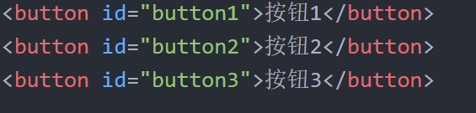
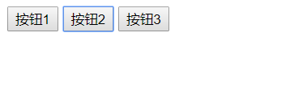
命令模式的例子——菜单程序
按钮的绘制

Slide 8
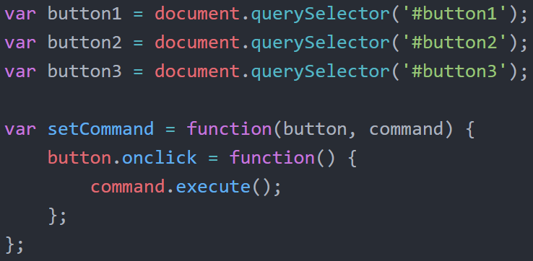
命令模式的例子——菜单程序
定义setCommand函数

Slide 9
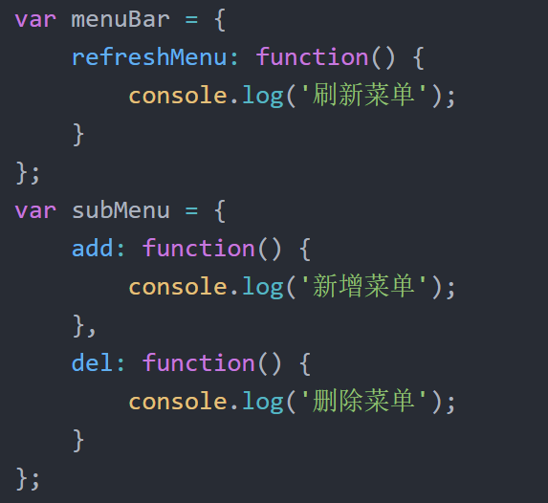
命令模式的例子——菜单程序
负责按钮行为的程序员交货了

Slide 10
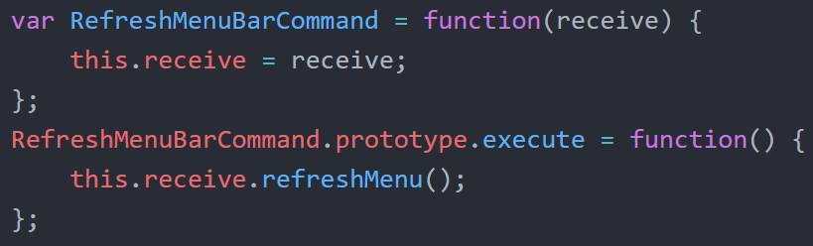
命令模式的例子——菜单程序
用命令模式封装货物来使用
刷新菜单命令类

Slide 11
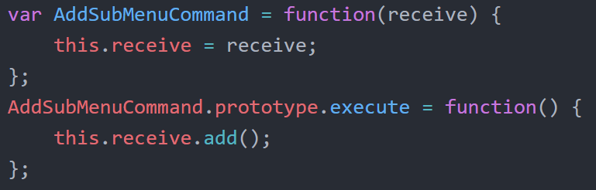
命令模式的例子——菜单程序
用命令模式封装货物来使用
增加菜单命令类

Slide 12
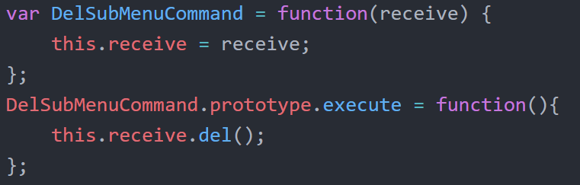
命令模式的例子——菜单程序
用命令模式封装货物来使用
删除菜单命令类

Slide 13
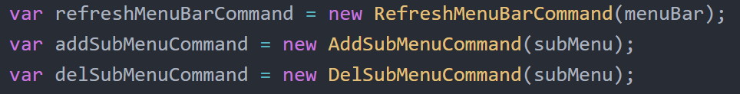
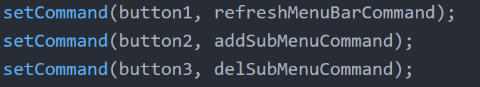
命令模式的例子——菜单程序
给按钮安装命令类

Slide 14
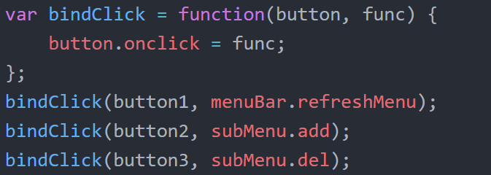
JavaScript中的命令模式
也许我们会感到很奇怪，所谓的命令模式，看起来就是给对象的某个方法取了execute的名字。引入command对象和receiver这两个无中生有的角色无非是把简单的事情复杂化了，即使不用什么模式，用下面寥寥几行代码就可以实现相同的功能：

Slide 15
JavaScript中的命令模式
这种说法是正确的，之前示例代码是模拟传统面向对象语言的命令模式实现。命令模式将过程式的请求调用封装在command对象的execute方法里，通过封装方法调用，我们可以把运算块包装成形。command对象可以被四处传递，所以在调用命令的时候，客户（Client）不需要关心事情是如何进行的。
命令模式的由来，其实是回调（callback）函数的一个面向对象的替代品。

Slide 16
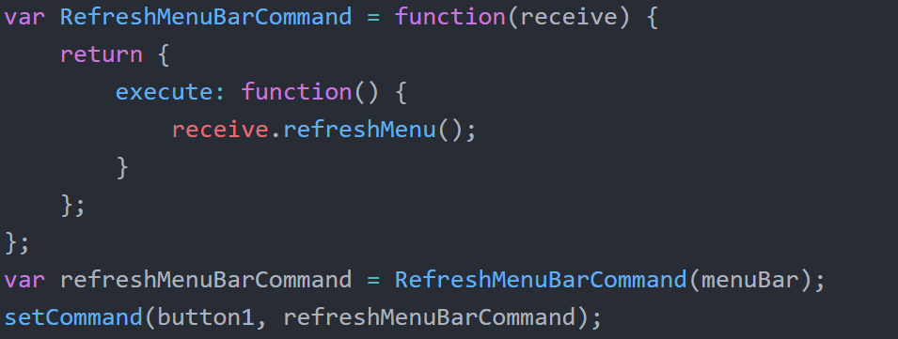
JavaScript中的命令模式
用闭包实现命令模式

Slide 17
小结
发送者和请求接受者的解耦
一般使用execute来表示要执行的命令
JavaScript可以用高阶函数非常方便地实现命令模式，命令模式在JavaScript语言中是一种隐形的模式。

Slide 18
THANKS

